Slide 1
■ static (static resource)
● CSS / Javascript / 이미지 / 음원 / 동영상 등 웹페이지에서 사용되는 자원
● 웹페이지를 디자인하거나 동적 기능을 넣기 위해 사용
● 정적 자원을 사용하기 위한 설정
- [Project]/settings.py
- templates/oooo.html
# 기본 주소
STATIC_URL = '/static/'
# 기본 경로인 [App]/static과 아래 경로 함께 사용 가능
STATICFILES_DIRS = [
BASE_DIR / 'static'
]
{% load static %}
<img src="/static/app/aa.jpg">
<img src="{% static 'app/aa.jpg' %}">
<img src="{% static 'bb.jpg' %}">

Slide 2

■ static (static resource)
● static 경로 직접 사용
- firstapp/urls.py
- firstapp/views.py
- firstapp/templates/firstapp/static.html
urlpatterns = [
... path('static/', views.static),
...
]
def static(request):
return render(request, 'firstapp/static.html')
<img src='/static/firstapp/luffy.jpg' width='100px'>

Slide 3

■ static (static resource)
● static 태그 사용
- firstapp/urls.py
- firstapp/views.py
- firstapp/templates/firstapp/static.html
urlpatterns = [
... path('static/', views.static),
...
]
def static(request):
return render(request, 'firstapp/static.html')
<img src='/static/firstapp/luffy.jpg' width='100px'>
{% load static %}
<img src='{% static "nami.jpg" %}' width='100px'>

Slide 4
■ Templates
● 실제 View 역할
● (Django) View로부터 전달된 데이터 사용 가능
● [App]/templates/[App]/ 또는 [Project]/templates/ 위치에
HTML 파일을 생성하여 사용
● 템플릿에서 사용 가능한 태그와 문법으로 특별한 기능 제공
- 변수, 태그, 필터, 주석, HTML 확장 등...
● 참고 문서 : https://docs.djangoproject.com/ko/3.2/ref/templates/builtins/
TEMPLATES = [
{
...
'DIRS': [ BASE_DIR / 'templates' ], # templates 폴더 위치 지정
'APP_DIRS': True, # App 하위의 templates 폴더 사용 (기본값)
...
},
]

Slide 5
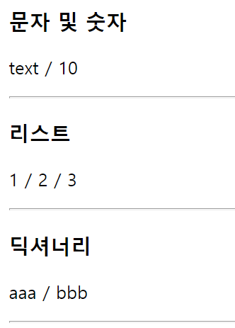
■ Templates
● 변수
- firstapp/views.py
- firstapp/templates/firstapp/var.html
def var(request):
data = {
'str': 'text', 'num': 10,
'list': [1, 2, 3],
'dict': {'a': 'aaa', 'b': 'bbb'}
}
return render(
request, 'firstapp/var.html', data)
<h3>문자 및 숫자</h3>
<p>{{ str }} / {{ num }}</p><hr>
<h3>리스트</h3>
<p>{{ list.0 }} / {{ list.1 }} / {{ list.2 }}</p><hr>
<h3>딕셔너리</h3>
<p>{{ dict.a }} / {{ dict.b }}</p><hr>

Slide 6
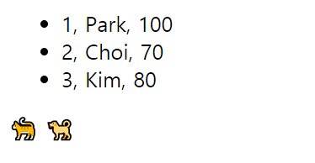
■ Templates
● 태그
- firstapp/views.py
- firstapp/templates/firstapp/tag.html
def tag(request):
persons = [
{ 'num': 1, 'name': 'Park', 'score': 100 },
{ 'num': 2, 'name': 'Choi', 'score': 70 },
{ 'num': 3, 'name': 'Kim', 'score': 80 }
]
animals = ['Cat', 'Dog']
context = {
'persons': persons,
'animals': animals
}
return render(
request, 'firstapp/tag.html', context)
<ul>
{% for person in persons %}
<li>{{ person.num }}, {{ person.name }}, {{ person.score }}</li>
{% endfor %}
</ul>
{% if 'Cat' in animals %} 🐈 {% endif %}
{% if 'Tiger' not in animals %} 🐕 {% endif %}

Slide 7
■ Templates
● 태그
- 일반적으로 웹 애플리케이션 제작 시 필요한 기능 3가지
① 변수 출력 {{ }}
② 반복 {% for .. in .. %}
③ 조건(분기) {% if .. %} {% elif .. %} {% else .. %}
- 반복 템플릿 안에서 사용할 수 있는 forloop
forloop 객체 속성 | 설명
forloop.counter | for 문의 순서로 1부터 표시
forloop.counter0 | for 문의 순서로 0부터 표시
forloop.first | for 문의 첫번째 순서인 경우 True
forloop.last | for 문의 마지막 순서인 경우 True

Slide 8
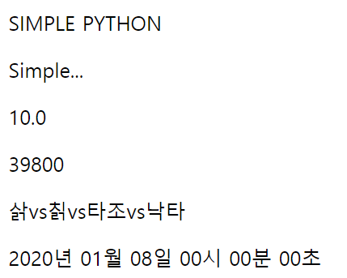
■ Templates
● 필터
- views.py
- filter.html
import datetime
def filter(request):
context = {
'title': 'Simple Python', 'num': 10,
'price': 39800.5,
'animals': ['삵', '칡', '타조', '낙타'],
'covid': datetime.datetime(2020, 1, 8)
}
return render(request, 'firstapp/filter.html', context)
<p>{{ title | upper }}</p>
<p>{{ title | truncatechars:9 }}</p>
<p>{{ num | floatformat:1 }}</p>
<p>{{ price | stringformat:'d' }}</p>
<p>{{ animals | join:'vs' }}</p>
<p>{{ covid | date:'Y년 m월 d일 H시 i분 s초' }}</p>

Slide 9
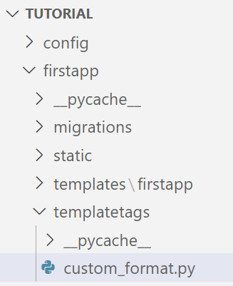
■ Templates
● 커스텀 필터
- 템플릿 필터 중 원하는 기능이 존재하지 않는 경우
필터를 직접 생성하여 사용 가능
- 생성 위치
App 내부에 "templatetags" 폴더 생성 후
"Tag Load에 사용할 이름"으로 파일 생성

Slide 10
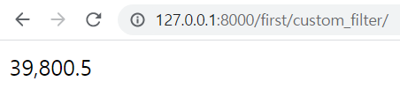
■ Templates
● 커스텀 필터
- firstapp/templatetags/custom_format.py
- firstapp/views.py
- firstapp/templates/firstapp/custom_filter.html
from django import template
register = template.Library()
@register.filter(name='show')
def show(value, args):
return format(value, args)
def custom_filter(request):
context = { 'price': 39800.5 }
return render(
request, 'firstapp/custom_filter.html', context)
{% load custom_format %}
<p>{{ price | show:',' }}</p>

Slide 11
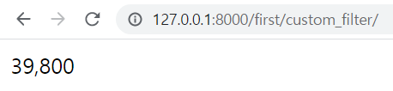
■ 연습문제
● "지정한 문자의 위치 앞" 까지 slice 하는 커스텀 필터 적용하기
- 요구사항 1) : 커스텀 필터의 이름은 "find_slice"로 지정
- 요구사항 2) : p10의 결과 "39,800.5"를 "39,800"으로 출력하는 코드 작성
- 요구사항 3) : http://127.0.0.1:8000/first/custom_filter/ 접속 시 출력 결과
- 요구사항 4) : find_slice 필터 코드 작성 시 문자가 아닌 실수형의 값이
입력되어도 정상 동작되도록 코드 작성
ex) "39,800.5" ➔ "39,800"
39800.5 ➔ "39,800"

Slide 12
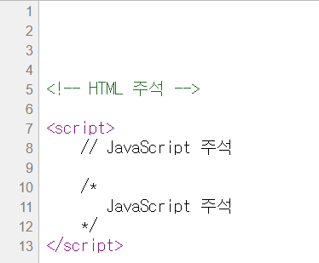
■ Templates
● 주석
- comment.html
{# Django 한줄 주석 #}
{% comment %}
Django 여러줄 주석
{% endcomment %}
<!-- HTML 주석 -->
<script>
// JavaScript 주석
/*
JavaScript 주석
*/
</script>

Slide 13
■ Templates
● 공통 HTML 요소 사용 - 1 (extends)
- views.py
- layout.html
- template.html
from django.shortcuts import render
def template(request):
return render(
request, 'firstapp/template.html')
<h1>Base Layout</h1>
<div style='background: cyan;'>
<h1>Header</h1>
</div>
<div style='background: yellow;'>
<h1>Content</h1>
{% block content %}
{% endblock %}
</div>
<div style='background: gray;'>
<h1>Footer</h1>
</div>
{% extends 'firstapp/layout.html' %}
{% block content %}
<form>
아 이 디 : <input type="text"><br>
비밀번호 : <input type="text">
</form>
{% endblock %}

Slide 14
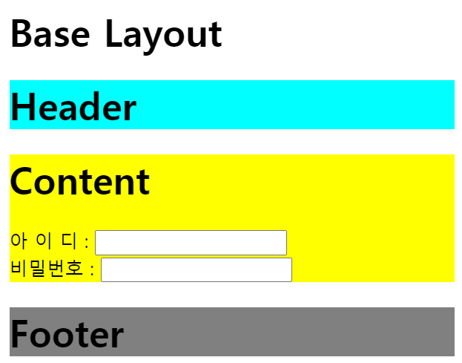
■ Templates
● 공통 HTML 요소 사용 - 1 (extends)

Slide 15
■ Templates
● 공통 HTML 요소 사용 - 1 (extends)
firstapp/templates/firstapp/template.html
firstapp/templates/firstapp/layout.html
{% extends 'firstapp/layout.html' %}
{% block content %}
<form>
아 이 디 : <input type="text"><br>
비밀번호 : <input type="text">
</form>
{% endblock %}
{% block footer %}
<address>부산 해운대구 우동</address>
{% endblock %}
{% block header %}
<h4>
부산 해운대구 중동 ·좌동 ·우동에 걸쳐 있는 해수욕장.
백사장 길이 1.8km, 너비 35~50m, 면적 7만 2000㎡이다.
</h4>
{% endblock %}
<h1>Base Layout</h1>
<div style='background: cyan;'>
<h1>Header</h1>
{% block header %}
{% endblock %}
</div>
<div style='background: yellow;'>
<h1>Content</h1>
{% block content %}
{% endblock %}
</div>
<div style='background: gray;'>
<h1>Footer</h1>
{% block footer %}
{% endblock %}
</div>

Slide 16
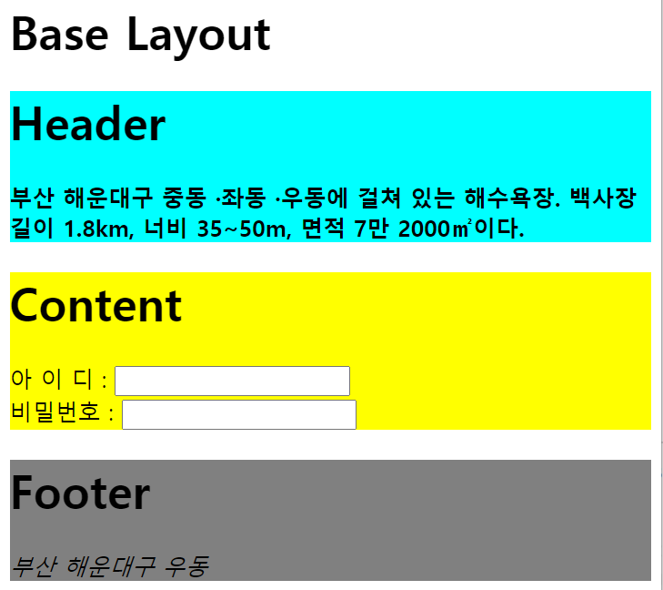
■ Templates
● 공통 HTML 요소 사용 - 1 (extends)

Slide 17
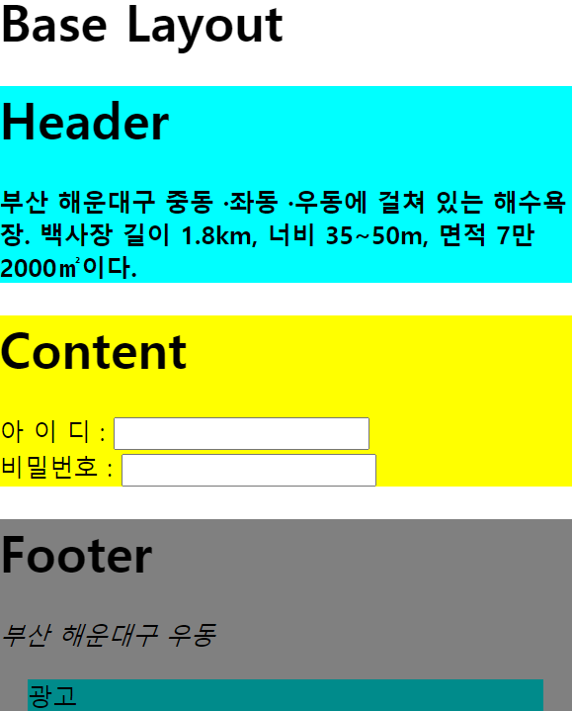
■ Templates
● 공통 HTML 요소 사용 - 2 (include)
firstapp/templates/firstapp/template.html
firstapp/templates/firstapp/ad.html
{% extends 'firstapp/layout.html' %}
{% block content %}
<form>
아 이 디 : <input type="text"><br>
비밀번호 : <input type="text">
</form>
{% endblock %}
{% block footer %}
<address>부산 해운대구 우동</address>
{% include 'firstapp/ad.html' %}
{% endblock %}
{% block header %}
<h4>
부산 해운대구 중동 ·좌동 ·우동에 걸쳐 있는 해수욕장.
백사장 길이 1.8km, 너비 35~50m, 면적 7만 2000㎡이다.
</h4>
{% endblock %}
<div
style='width:90%; background:darkcyan; margin:5%;'>
광고
</div>

Slide 18
■ URL patterns name
● URL 하드코딩 문제 해결하기
- URL이 매우 긴 경우
ex) /first/user/req/get/ajax/json/
- 시간이 지남에 따라 URL이 변경될 가능성 존재
ex) /second/army_shop/2020/09/ → /second/shop/2020-09/
➔ DRY 원칙 적용 (Don't Repeat Yourself)
URL에 name 지정
from django.urls import path, include
from . import views
urlpatterns = [
path('shop/', views.shop),
path('show/', views.show),
path('jeju_olle/', views.jeju_olle),
]
from django.urls import path, include
from . import views
urlpatterns = [
path('shop/', views.shop, name='shop'),
path('show/', views.show, name='show'),
path('jeju_olle/', views.jeju_olle, name='olle'),
]
/third/show/
{% url 'show' %}

Slide 19
■ URL patterns name
● URL 하드코딩 문제 해결하기
- Path Parameter 적용
from django.urls import path, include
from . import views
urlpatterns = [
path('text/<str:char>/', c_views.text),
path('<int:year>/<int:month>/', c_views.date),
]
from django.urls import path, include
from . import views
urlpatterns = [
path('text/<str:char>/', c_views.text,
name='text'),
path('<int:year>/<int:month>/', c_views.date,
name='date'),
]
/text/문자열/
/2020/03/
{% url 'text' 문자열 %}
{% url 'date' 2020 03 %}
<form action='/text/문자열/'>
<button>조회</button>
</form>
<form action='/2020/03/'>
<button>조회</button>
</form>
<form action='{% url "text" 문자열 %}'>
<button>조회</button>
</form>
<form action='{% url "date" 2020 03 %}'>
<button>조회</button>
</form>

Slide 20
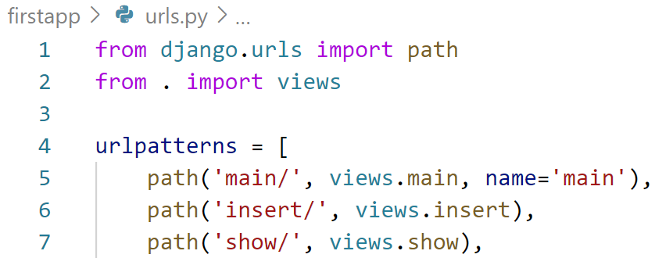
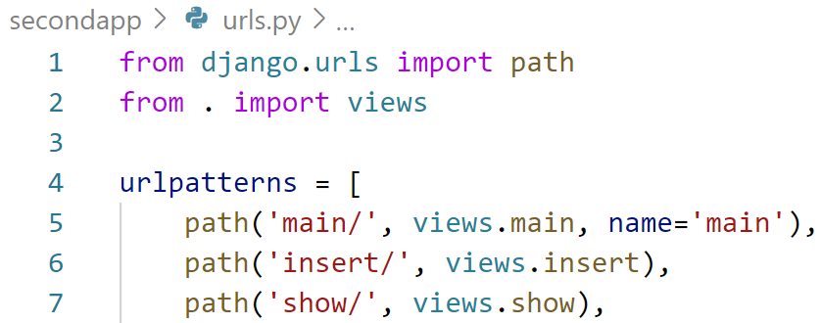
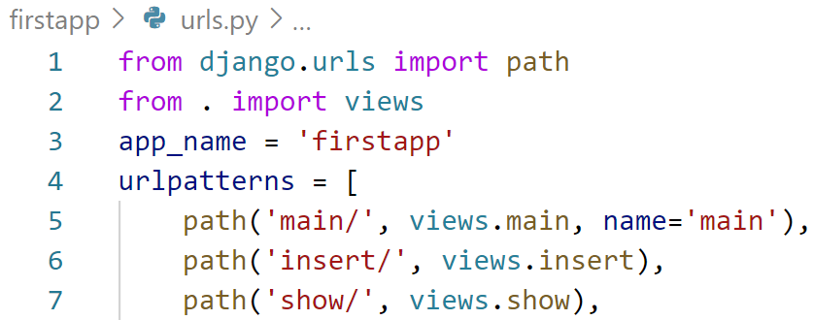

■ URL namespace
● URL patterns name 중복 문제 해결하기
- 하나의 Project에 App이 여러 개 설치된 경우 name이 중복 가능성 ↑
➔ App에 namespace 지정
{% url 'main' %}
{% url 'main' %}
{% url 'firstapp:main' %}
{% url 'secondapp:main' %}

Slide 21
■ 연습문제
● /first/show/, /second/show/, /second/army_shop/, /third/jeju_olle/
URL에 namespace 및 name 적용하기
- 요구사항 1) : http://127.0.0.1:8000/ 주소 생성
- 요구사항 2) : 템플릿으로 사용할 index.html은 [Project]/templates에 생성
- 요구사항 3) : a 태그와 href 속성을 사용하여 각 주소로 이동
- 요구사항 4) : 각 주소로 이동하는 URL은 namespace 및 name을 사용
<ul>
<li>
<a href=''>첫번째 앱</a>
</li>
<li>
<a href=''>두번째 앱</a>
</li>
<li>
<a href=''>군대 매점 인기 판매 물품</a>
</li>
<li>
<a href=''>제주 올레길 정보</a>
</li>
</ul>

Slide 22
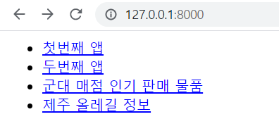
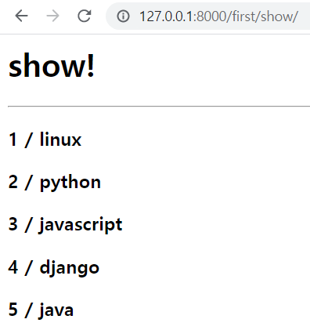
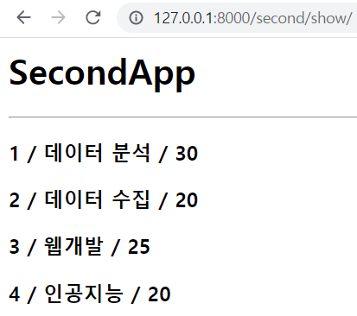
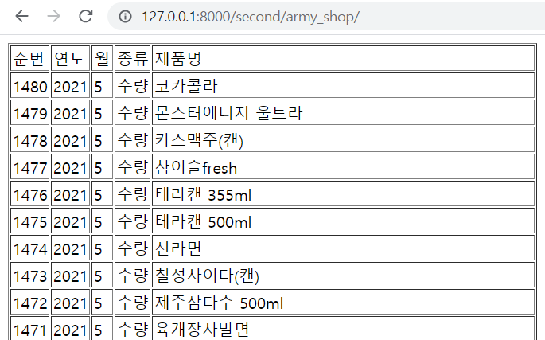
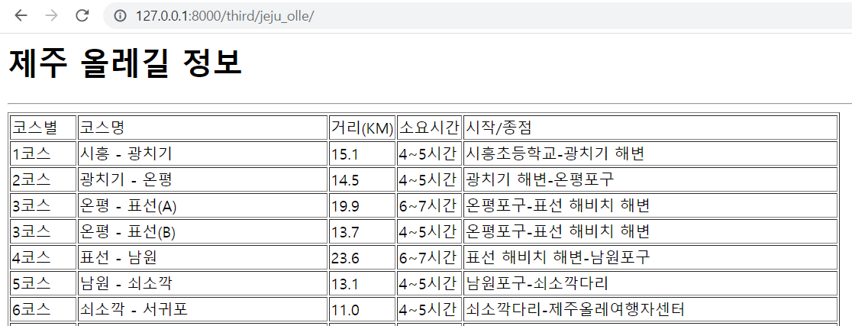
■ 연습문제
● /first/show/, /second/show/, /second/army_shop/, /third/jeju_olle/
URL에 namespace 및 name 적용하기

Slide 23
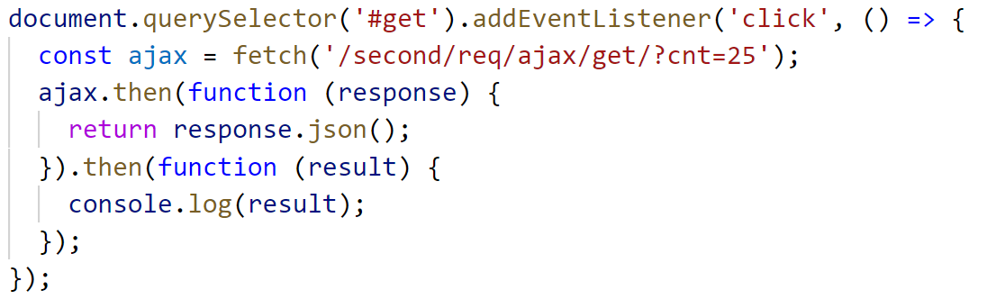
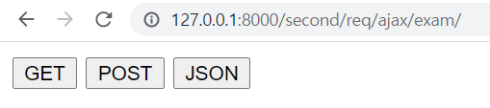
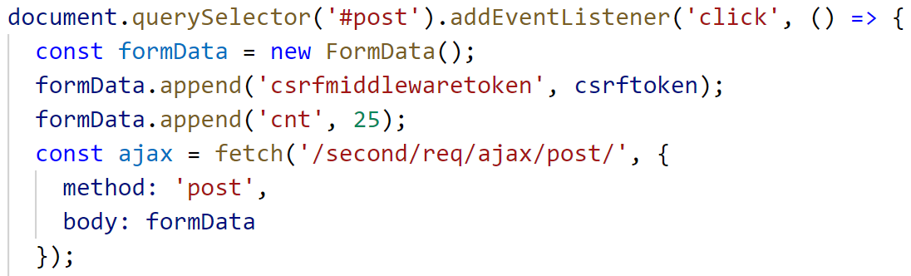
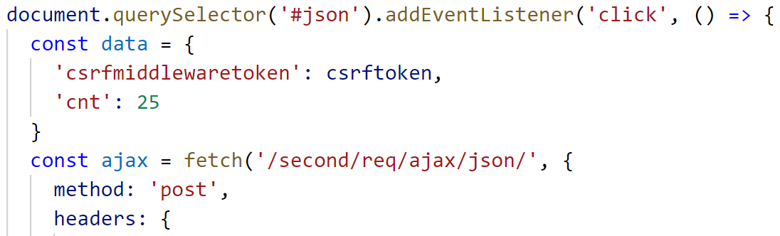
■ 연습문제
● secondapp의 req/ajax/exam/ 에서 사용한 AJAX 코드의 URL에
URL에 namespace 및 name 적용하기

